Slide 1
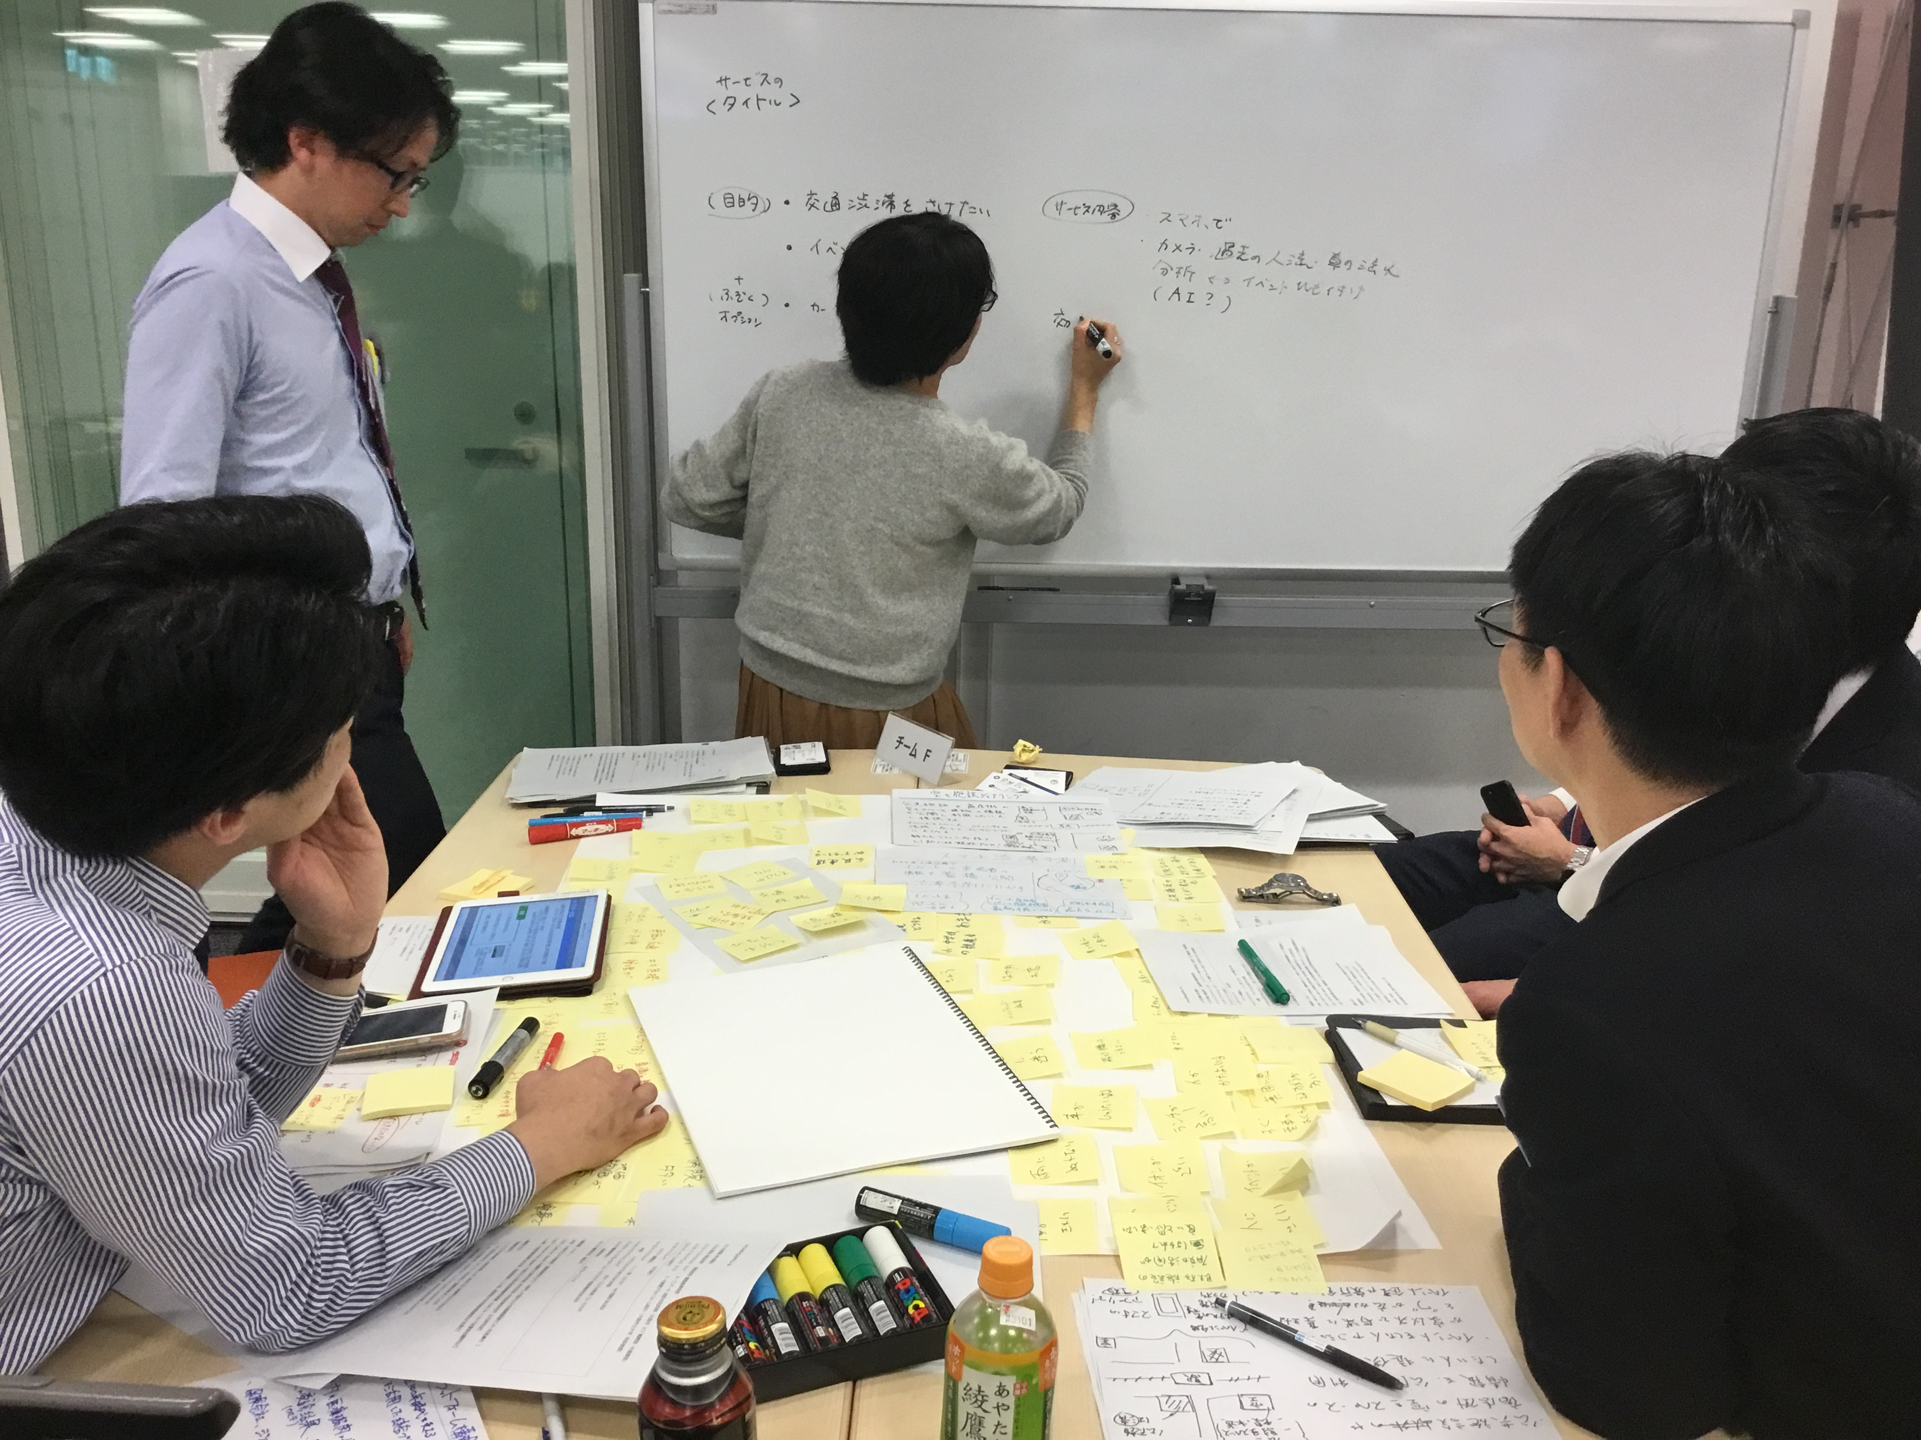
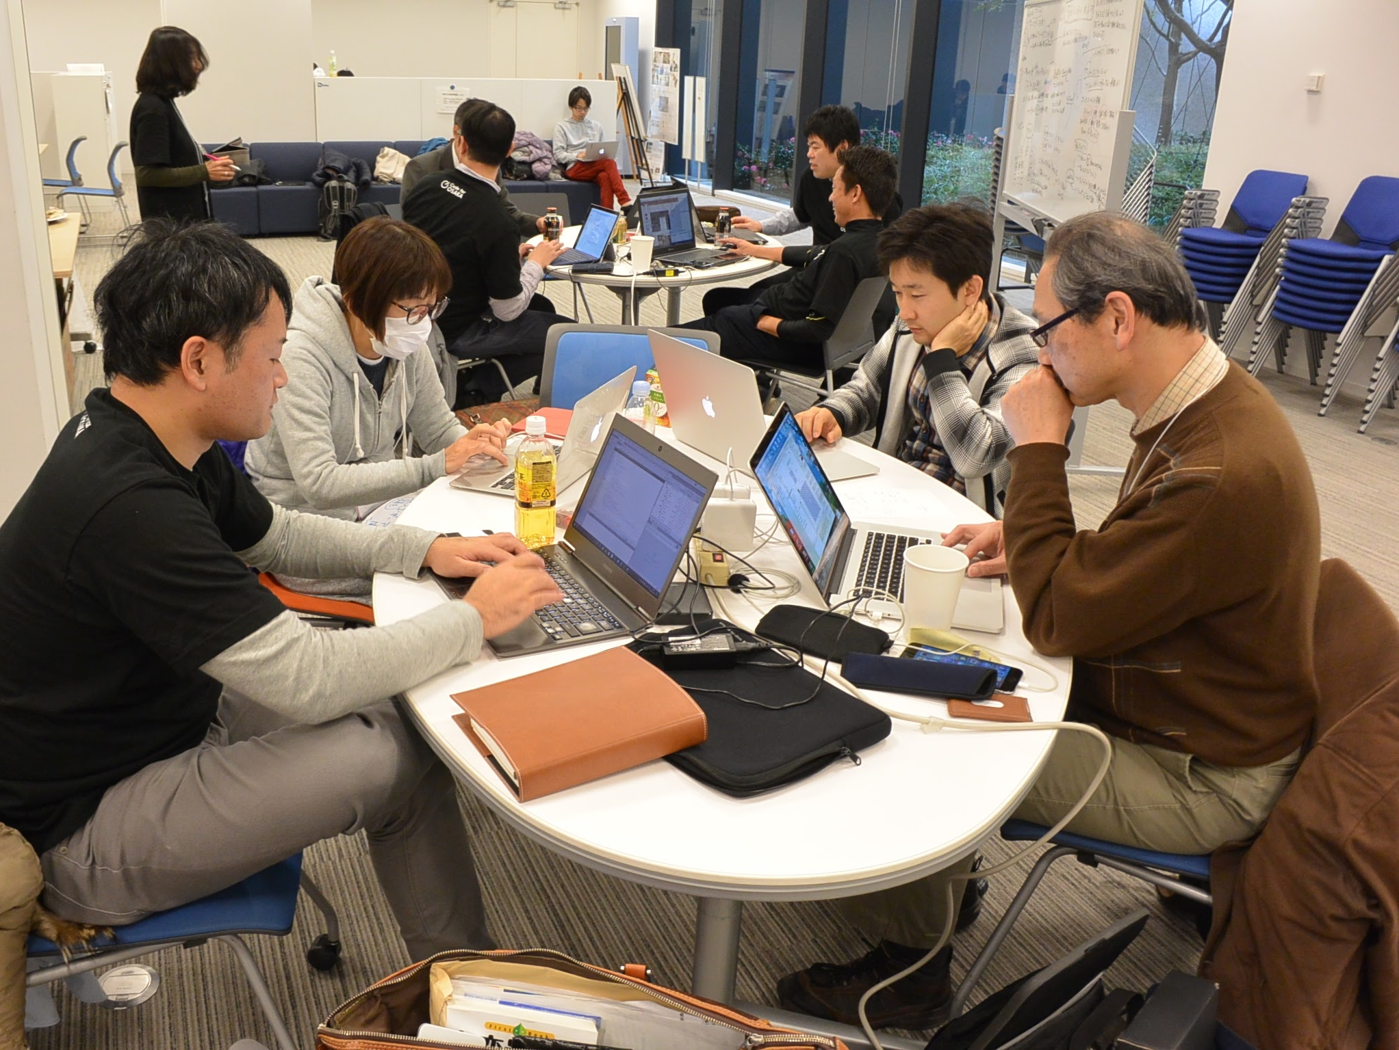
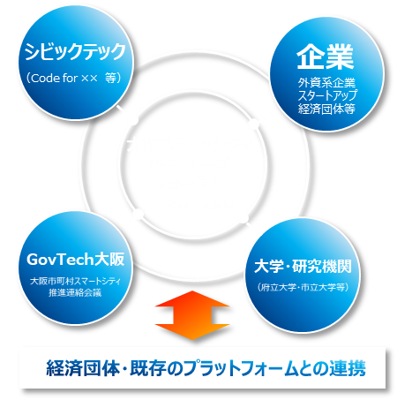
別紙
事業連携協定の具体的な実施事項
アイデアソン・ハッカソンの共催を通じ、社会実装につながるアイデアの創出と大阪府全域で利用できるオープンデータ活用アプリケーションの実装を実現。
01
アイデアソン
ICTを活用した大阪府内市町村の地域課題解決アイデアの創出
ICTを活用した行政・社会課題の解決方法を提案するアイデアソンを地域（市町村）・分野（防災、医療、子育て等）別に共催。実現が期待されるものについては、大阪スマートシティパートナーズフォーラムを通じて企業との連携や実証等、社会実装に向けたコーディネートを実施。
02
ハッカソン
大阪府域のオープンデータを活用
したアプリケーションの実装
大阪府域のオープンデータを活用した、府民の暮らしの利便
性向上に資するアプリケーションを開発するハッカソンを共催。
優秀なアプリケーションについては、府内市町村へ横展開し、
大阪府データ活用プラットフォームへの搭載を経て、大阪府
全域で共通利用できるものとして公開。
03
公民共同推進
大阪スマートシティパートナーズフォーラム参画企業募集への協力
Code for OSAKAに参加している企業関係者等に対して、
８月設立予定の大阪スマートシティパートナーズフォーラムへの参画を促し、スマートシティ戦略の実現に向けた公民共同を推進。

